Slide 1
需求规格分析
制作人：易行小组

Slide 2
01
用户需求
02
分析模型
03
功能需求
目 录
04
目前存在的问题

Slide 3
用户需求

Slide 4
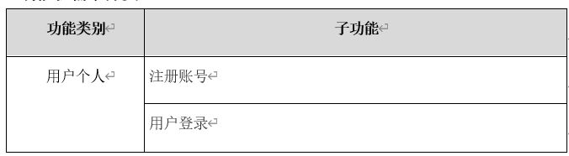
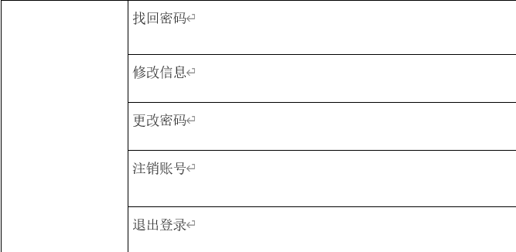
1.1 产品的功能性需求

Slide 5
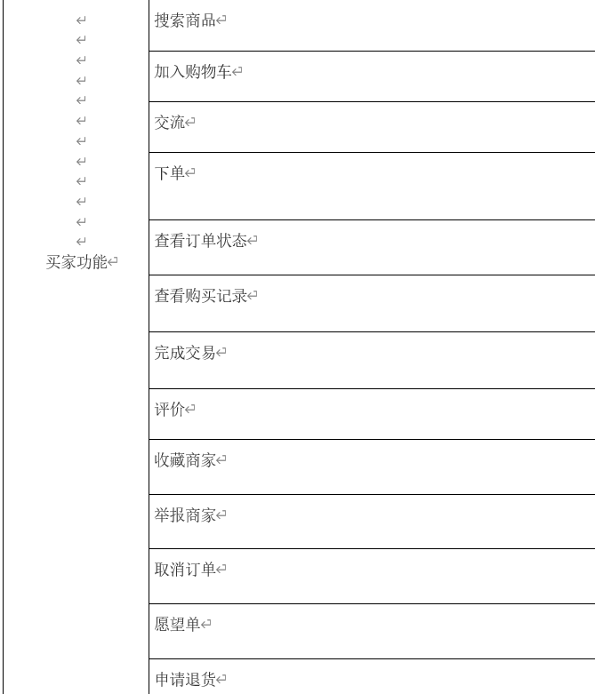
1.2 产品的功能性需求
BACKGROUND AND SIGNIFICANCE OF THE SELECTED TOPIC

Slide 6
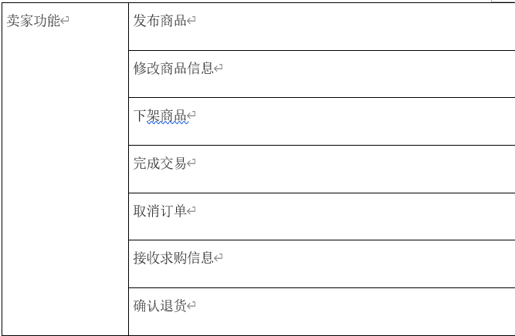
1.3产品的功能性需求
BACKGROUND AND SIGNIFICANCE OF THE SELECTED TOPIC

Slide 7
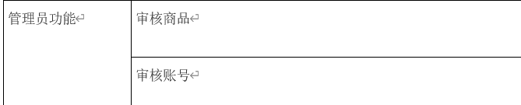
1.4 产品的功能性需求

Slide 8
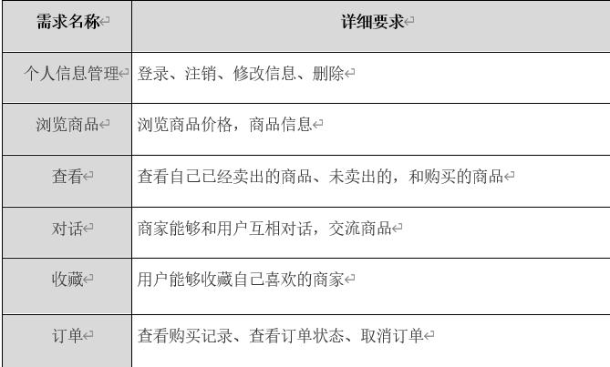
1.5 用户界面需求

Slide 9
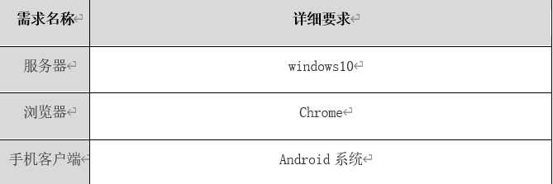
1.6 软硬件环境需求

Slide 10
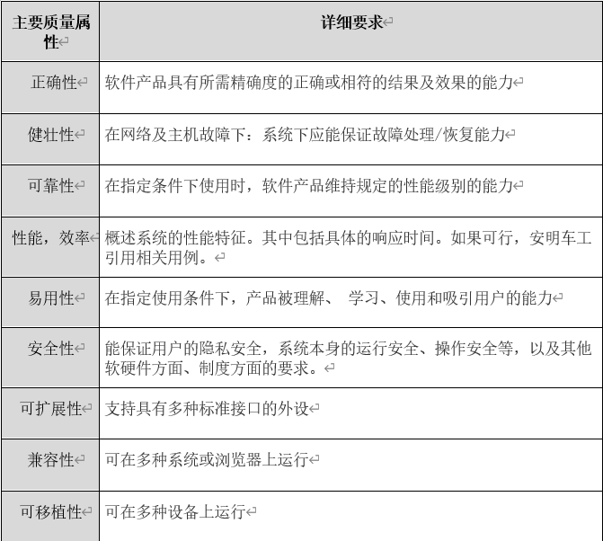
1.7产品质量需求

Slide 11
分析模型

Slide 12
2.1 分析
卖家
三个对象
管理员
买家

Slide 13
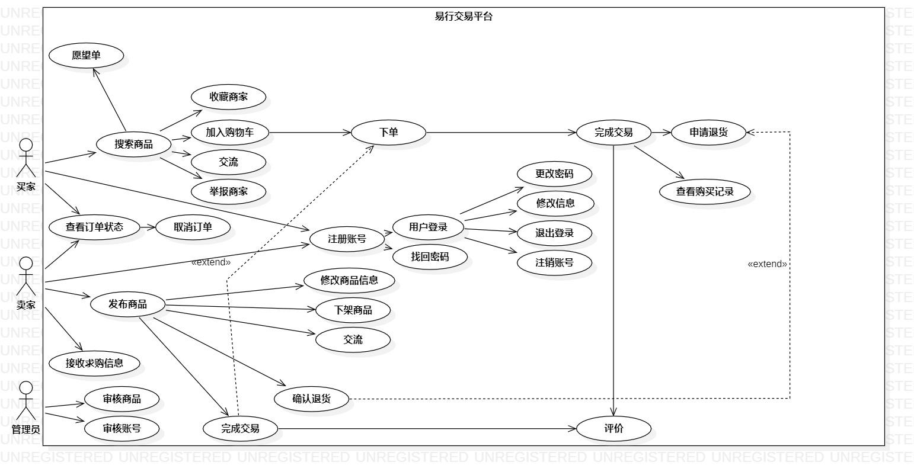
2.2 用例图

Slide 14
功能需求

Slide 15

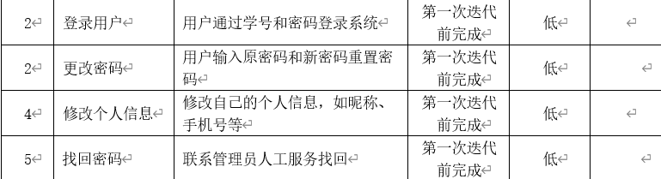

Slide 16
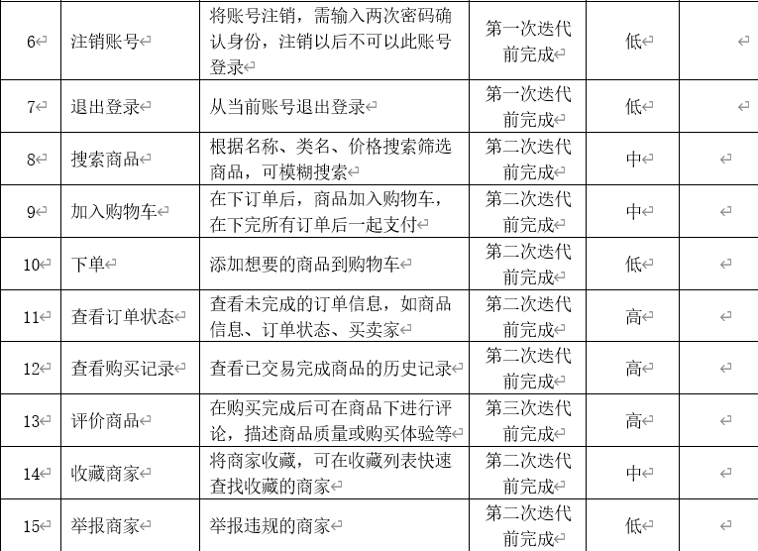

Slide 17
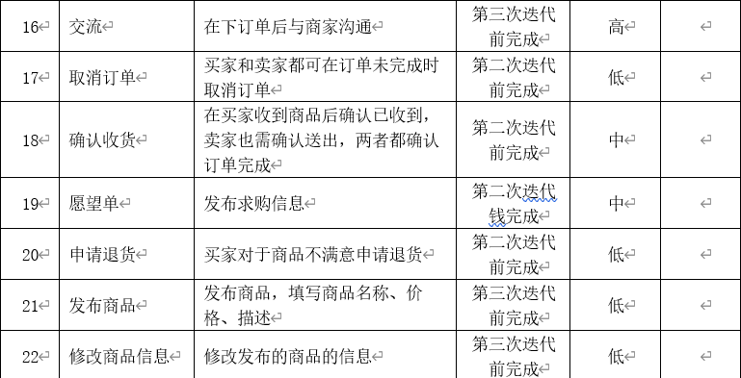

Slide 18
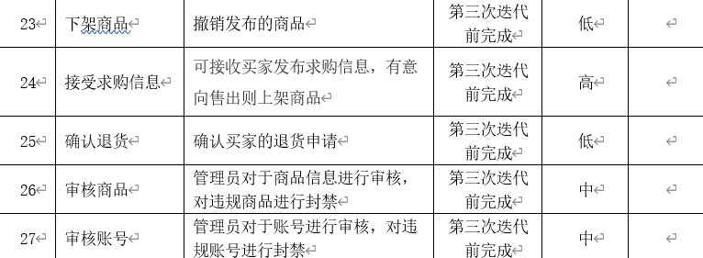

Slide 19
问题分析

Slide 20
Q1:买家与卖家的身份是否使用不同的账号？
否。一个账号同时拥有买家和卖家的身份，通过不同页面展示不同身份的信息。
Q2:买家和卖家的交易完成的记录？
在买家和卖家都确认收货之后，将订单信息保存在历史记录之中。

Slide 21
Q3:用户找不到想要的商品？
用户可以提交想要的商品的相关信息到系统，在有商家新建的商品符合要求时发消息提醒用户。

Slide 22
感谢老师的批评指正
THANK YOU FOR WATCHING

